Slide 1
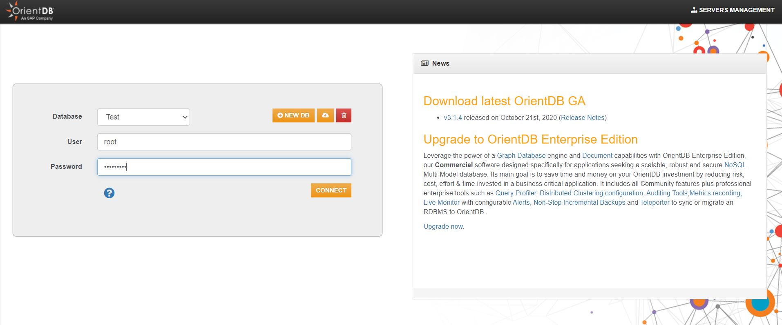
4
5
6
1
2
3

Slide 2
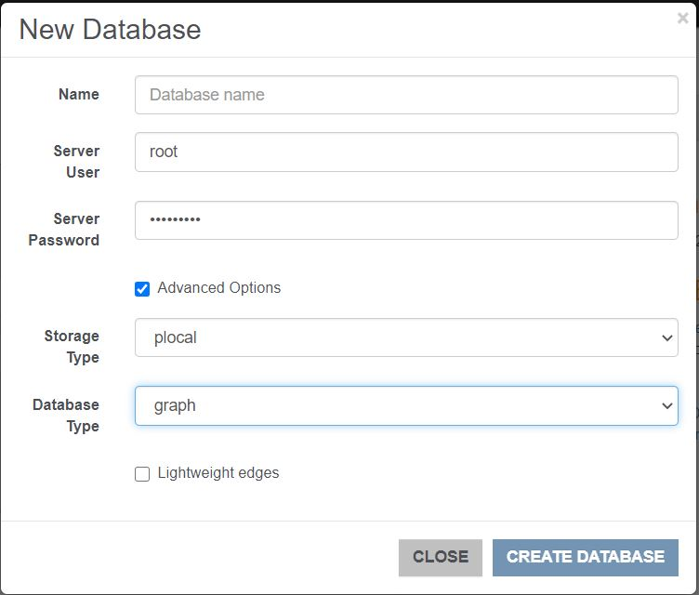
7
9
8

Slide 3
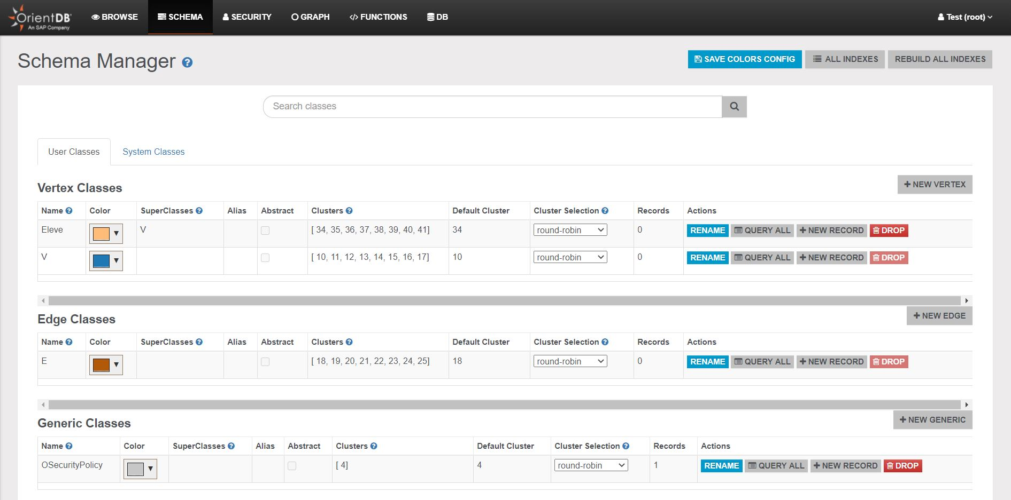
2
4
5
6
1
3

